Slide 1

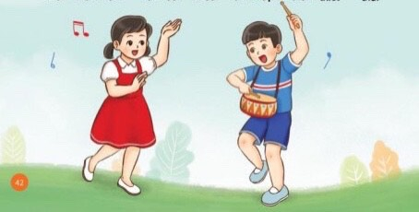
Tiết 23
HÁT: ĐẸP MÃI TUỔI THƠ
Nhạc và lời: Bùi Anh Tôn

Slide 2
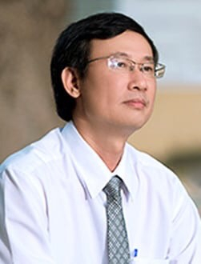
TÁC GIẢ - TÁC PHẨM
Nhạc sĩ Bùi Anh Tôn sinh năm 1962 tại Sơn Tây – Hà Nội, quê quán Thành Phố Thái Bình, hiện là chuyên viên phụ trách Bộ môn Âm nhạc thuộc Sở Giáo dục và Đào tạo Thành phố Hồ Chí Minh…
Bài hát “Đẹp mãi tuổi thơ” Với giai điệu vui tươi, trong sang, một tuổi thơ đẹp, đầy ắp kỉ niệm.

Slide 3

BÀI HÁT MẪU

Slide 4


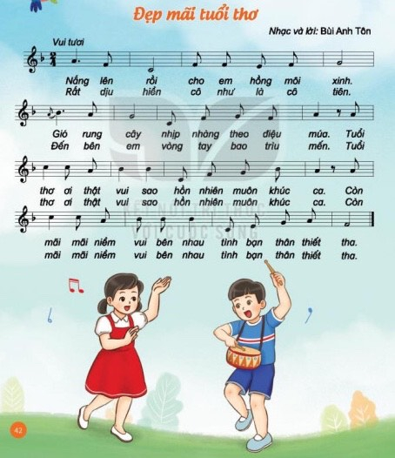
GHÉP TOÀN BÀI

